Slide 1
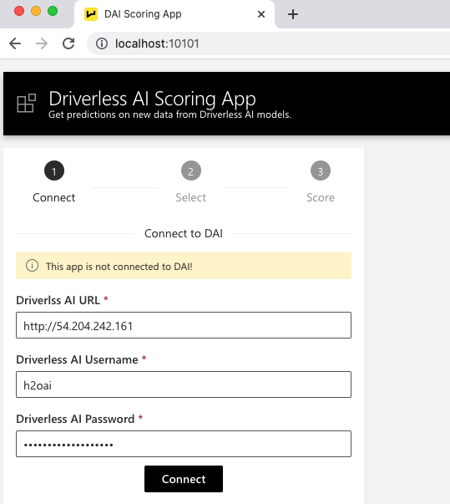
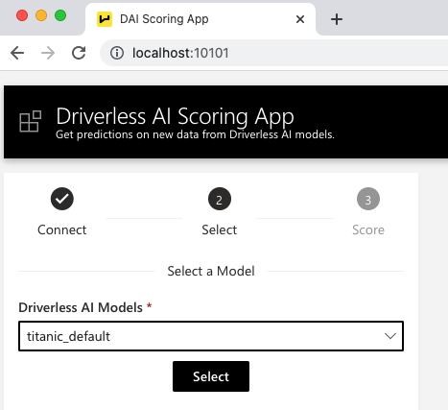
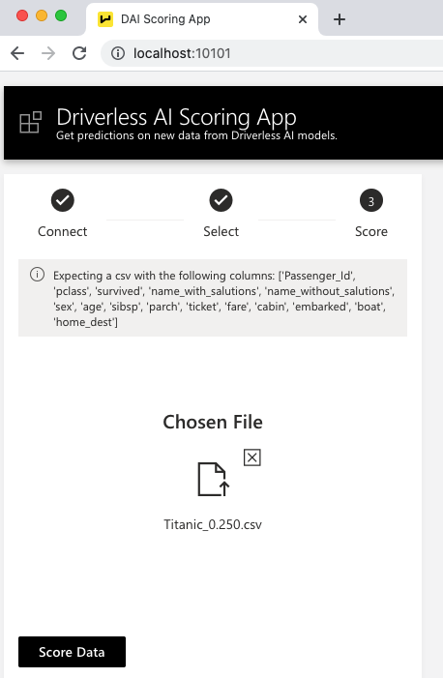
ブラウザからアクセス、接続先Driverless AIを指定
モデル（Experiment）を指定
スコアリング用データをアップロード

Slide 2
スコアリング結果

